Slide 1

«ДЕНЬ НАРОДНОГО ЕДИНСТВА»
Подготовила: Бабурова. С. В

Slide 2

НАША РОДИНА - РОССИЯ

Slide 3
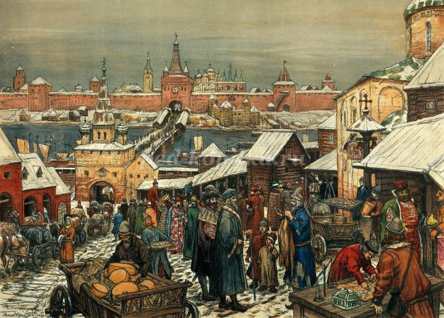
ИСТОРИЧЕСКОЕ ПУТЕШЕСТВИЕ В ПРОШЛОЕ НАШЕЙ РОССИИ

Slide 4
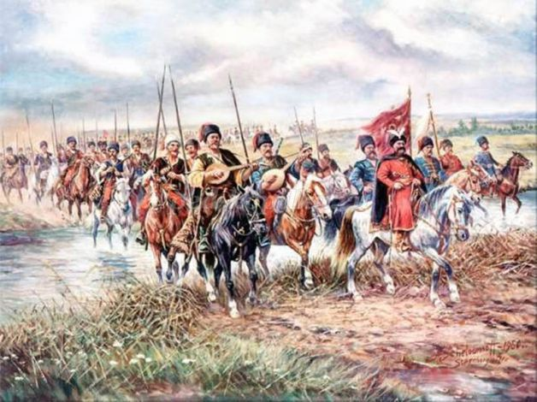
ПОЛЬСКИЕ ВРАГИ ХОТЕЛИ ЗАВОЕВАТЬ НАШУ РОДИНУ

Slide 5
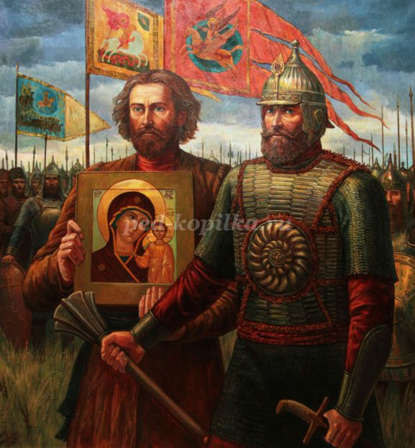
КУЗЬМА МИНИН, КНЯЗЬ ДМИТРИЙ ПОЖАРСКИЙ

Slide 6
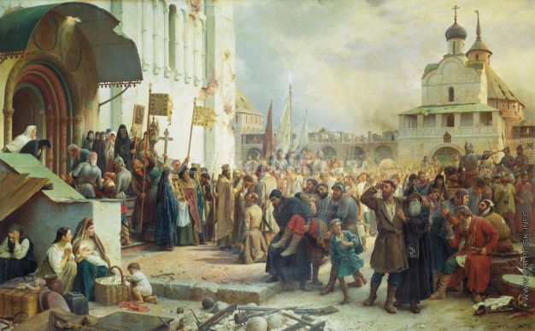

Slide 7
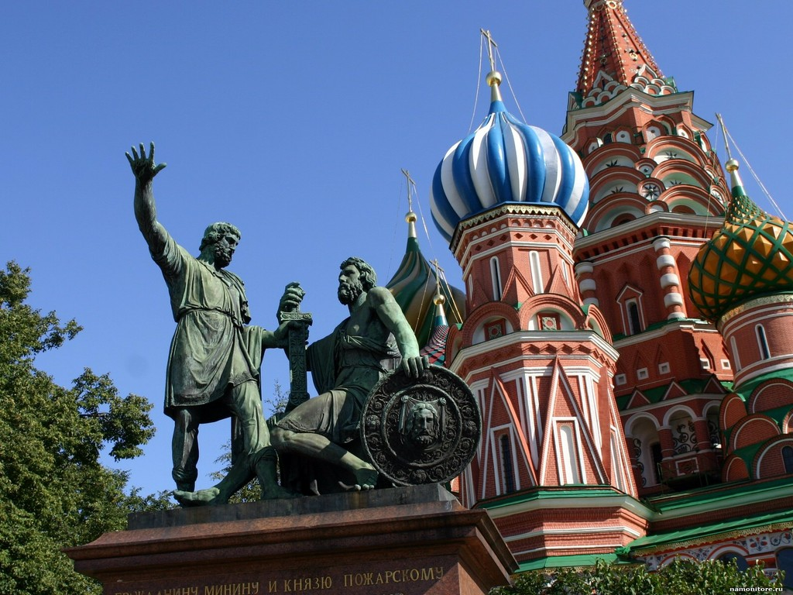
В МОСКВЕ В ЧЕСТЬ ПОБЕДЫ НАД ВРАГОМ, ЗА ГЕРОИЗМ, МУЖЕСТВО И ОТВАГУ НА КРАСНОЙ ПЛОЩАДИ УСТАНОВЛЕН ПАМЯТНИК, СДЕЛАНА НАДПИСЬ «ГРАЖДАНИНУ КУЗЬМЕ МИНИНУ И КНЯЗЮ ДМИТРИЮ ПОЖАРСКОМУ. БЛАГОДАРНАЯ РОССИЯ»

Slide 8
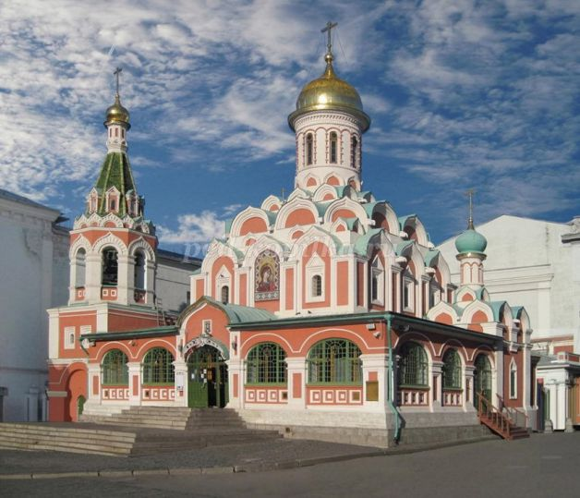
ХРАМ «КАЗАНСКОЙ БОЖЬЕЙ МАТЕРИ»

Slide 9
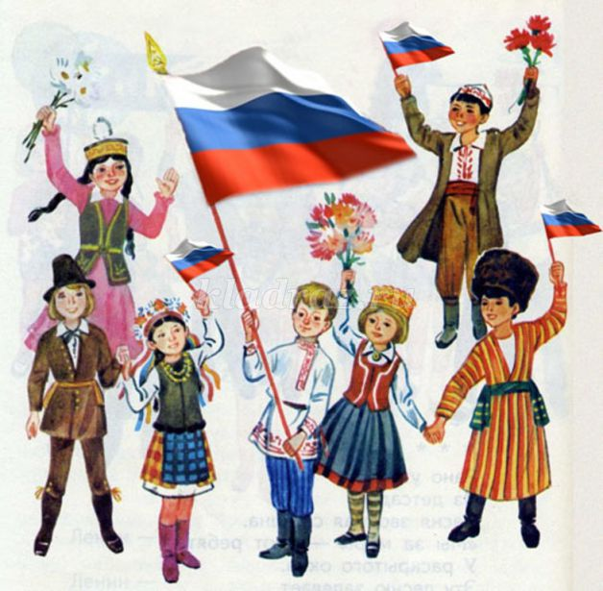
РОССИЯ МНОГОНАЦИОНАЛЬНАЯ СТРАНА

Slide 10
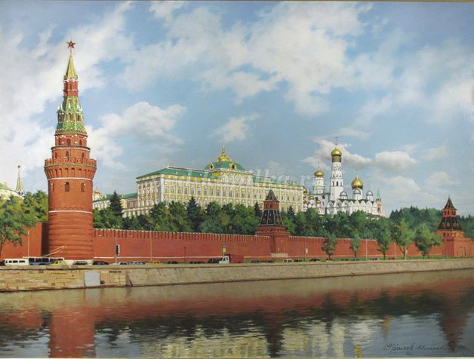
СТОЛИЦА НАШЕЙ РОДИНЫ

Slide 11

СИМВОЛЫ РОССИИ

Slide 12


Slide 13


